Slide 1
Analisi e comparazione dei sistemi defi che usano amm e liquidity pools
Università degli studi di Cagliari
Blockchain and smart contracts 2025
Prof. andrea pinna
© 2025 Mattia Cocco & Tomas Lepuri – Licenza CC BY 4.0

Slide 2

Decentralized finance
Servizi finanziari senza intermediari centralizzati trusted.
Smart contracts.
Trasparenza e accessibilità.
Nasce con Ethereum e si espande rapidamente.

Slide 3
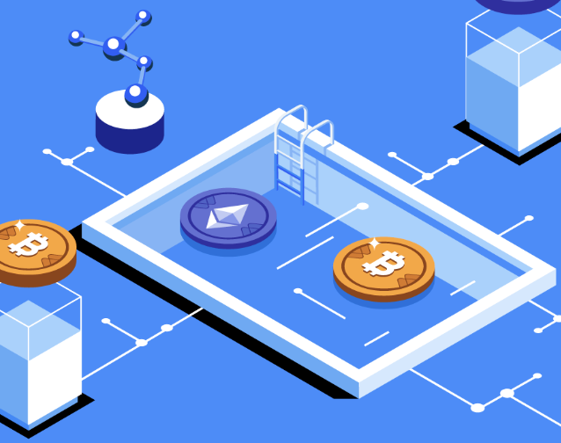
Liquidity pools
Riserve di due o più token bloccati da uno smart contract.
Scambi gestiti da un AMM.
I Liquidity Provider forniscono liquidità in cambio di quote.
Possibile guadagno ma anche rischio di Impermanent Loss.

Slide 4

Principali operazioni
Mint per versare liquidità e ottenere quote (LP token).
Burn per bruciare quote e ottenere la liquidità corrispondente.

Slide 5
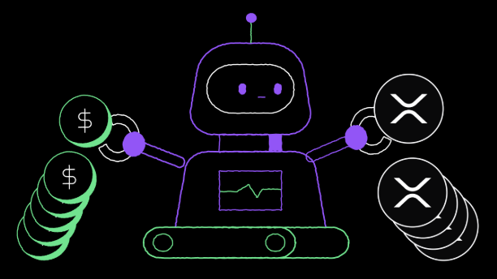
Automated market maker
Algoritmo per lo scambio di token senza order book.
Prezzo determinato da una formula, sulla base della disponibilità nel pool.
Diversi modelli.
Operazione di swap che trattiene fees.

Slide 6

Attori principali
Decentralized exchanges.
Liquidity providers.
Yield aggregators.
Decentralized autonomous organizations.
Oracoli, wallet, API.
Sicurezza.

Slide 7
Strategie di profitto
Trading fees.
Liquidity mining.
Lending su LP tokens.
Abbonamenti e servizi.

Slide 8

Uniswap v4
Ultima versione del leader Uniswap.
Libertà di personalizzazione con gli Hooks.
Singolo contratto che gestisce tutti i pool (singleton).
Interfaccia PoolManager.
Risparmio di gas.

Slide 9

hooks
Principale novità v4.
«plugin» per modificare il comportamento del pool.
Esecuzione di azioni in momenti specifici: AfterSwap, BeforeInitialize…
Permessi per selezionare gli eventi di interesse su cui si abilita la CallBack.
Rischi e necessità di ulteriori precauzioni.

Slide 10
Scenario d’uso completo
Testnet Sepolia.
Remix IDE.
Tokens ERC20 di test

Slide 11
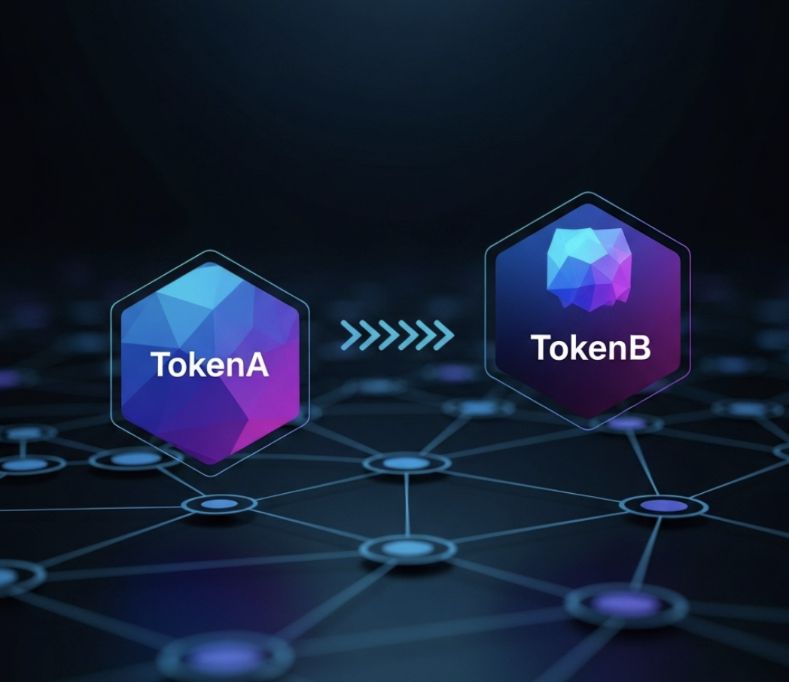
Tokena e tokenb
Token ERC20.
Implementano una mint per ottenerli.
Onlyowner.

Slide 12

Automated market maker
Gestisce un pool su TokenA e TokenB.
Mint.
Burn.
Swap con fee dello 0.3%.

Slide 13
test
Ottenuti TokenA e TokenB.
Approvato l’AMM per i token.
Mint delle quote.
Swap di TokenA con TokenB.
Burn delle quote.
Confronto con formule e guadagni teorici.

Slide 14
Vulnerabilità
I numeri molto piccoli vengono troncati.
Bisogna tenere a mente che gli input sono in formato decimale a 18.
1 token si scrive 1000000000000000000 .

Slide 15
conclusioni
È stato implementato il cuore di un AMM su liquidity pool di TokenA e TokenB.
I liquidity provider possono versare liquidità in cambio di quote.
Gli utenti possono scambiare token secondo la formula dell’AMM.
Le fee accrescono il valore del pool.
I LP guadagnano una plusvalenza alla burn delle quote.

